Slide 1

VitualBox 安裝步驟

Slide 2
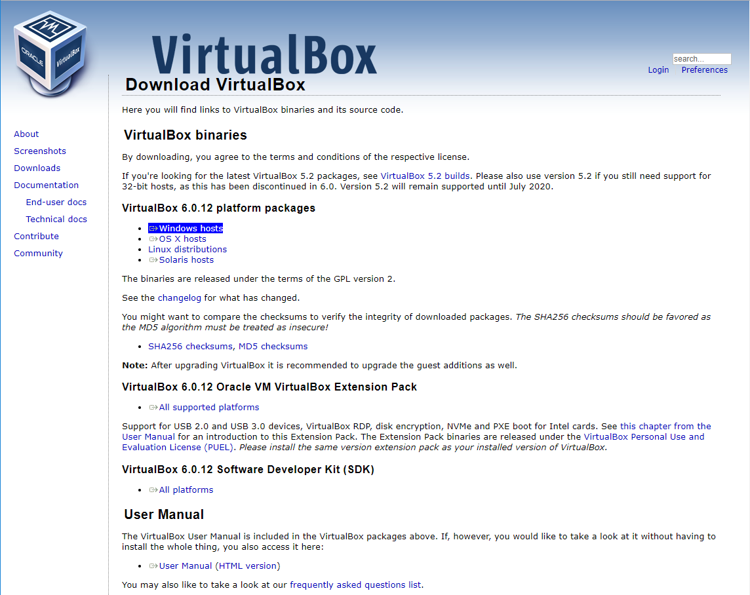

Slide 3
